Slide 1
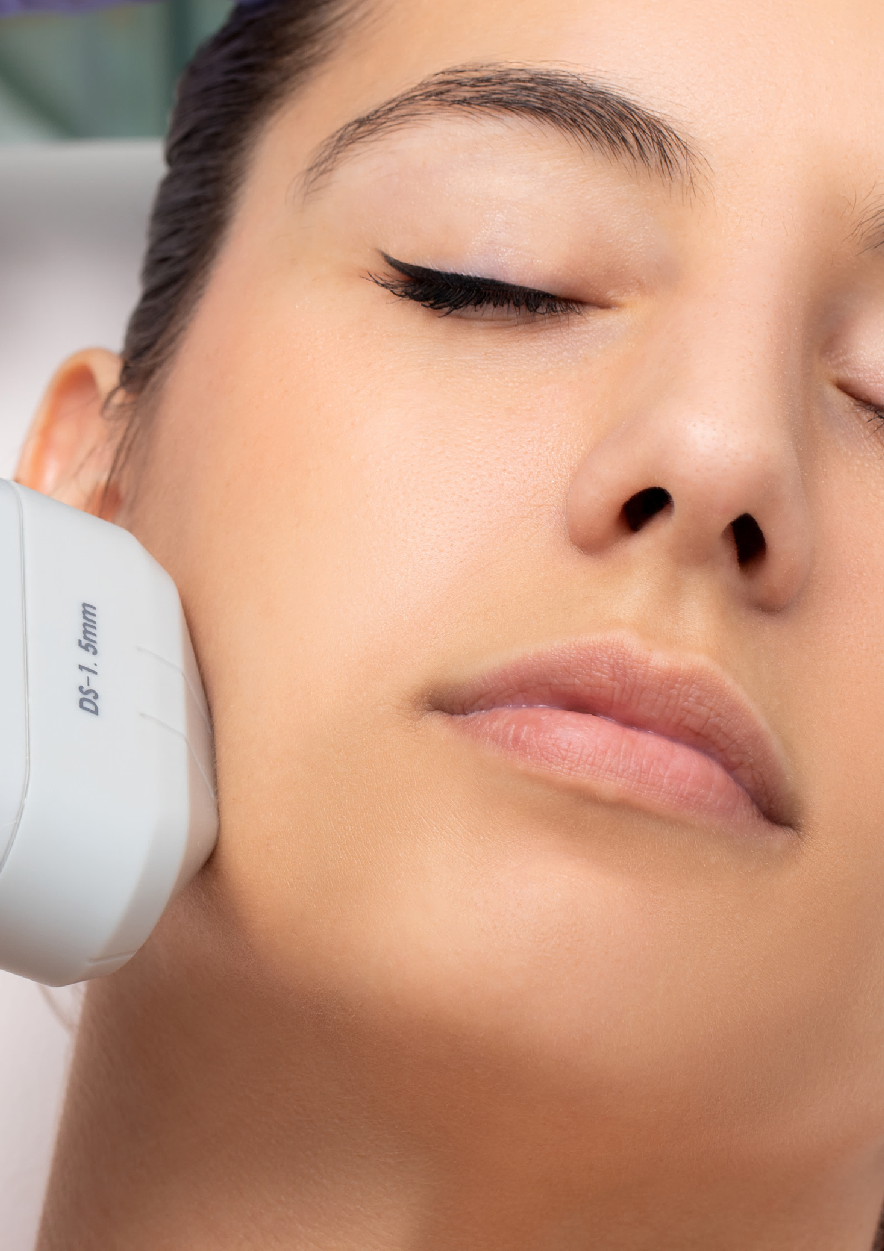

NATUURLIJKE VERSTRAKKING EN LIFTING
H.I.F.U. ULTHERAPIE
NA DE EERSTE BEHANDELING ZICHTBARE
VERSTRAKKING EN VERJONGING
ZONDER HERSTELTIJD !
VERSLAPPINGEN
KRAAIENPOOTJES
RIMPELS
ONDERKIN
VAGE KAAKLIJN
NEUS/LIPPENPLOOI
HANGEND OOGLID
MONDPLOOIEN
Straatnaam -Postcode + Plaats …….
Telefoonnummer ………………………..
Mailadres …………………………………….
Website………………………………………….

Slide 2
Wat is H.I.F.U.
HIFU is een complete non-chirurgische behandeling van uw hals, gezicht en decolleté en overige lichaamsdelen, om uw huid optimaal te verstrakken en liften, waarbij de eigen regeneratieve reactie van
het lichaam wordt gebruikt. De behandeling wordt uitgevoerd met High Intensity Focused Ultrasound (HIFU). Verandering is zonder zichtbare hersteltijd (na slechts één behandeling van 20-40 minuten) zichtbaar.
Hoe werkt H.I.F.U
Met de HIFU worden via gerichte ultrageluidsgolven, energiepulsen in de diepere lagen van de huid afgegeven. De HIFU raakt drie lagen, de opperhuid(epidermis), de lederhuid (de dermis)en de fibromusculaire laag, ook wel de SMAS-laag genoemd.(Dit is tevens de laag waarin de chirurgische ingreep bij een facelift wordt verricht) Met compleet veilige thermische energiewarmte, wordt het weefsel verwarmt. Hierdoor wordt de natuurlijke productie en aanmaak van collageen in de huid gestimuleerd waardoor de huid langzaam verstrakt wordt én het langdurig effect ontstaat (zeker bij goed onderhoud en herhaalbehandelingen). Dit zonder beschadiging van de oppervlakte van de huid. Direct na de behandeling is een strakkere huid zichtbaar met een fris en verjongend aspect en een zichtbaar verbeterde huidconditie.
Hoeveel behandelingen heb je nodig
Eén behandeling is voldoende om het proces op gang te brengen. Het beste resultaat wordt zichtbaar na
ca. 2 à 3 maanden tot zelfs na 6 maanden worden nog verbeteringen geconstateerd, (afhankelijk van de huidconditie, onderhouds-en herhaalbehandelingen aanbevolen).
Voordeel van H.I.F.U.
Dankzij HIFU is een effectieve verstrakking van de huid mogelijk, zonder snijden, veilig en vrijwel pijnloos. Deze biedt daarmee een goed alternatief voor chirurgische lifting. HIFU is de meest gecontroleerde
methode van huidverstrakking op basis van warmte diffusie. De behandeltijd met deze methode is ook korter. Als u meerdere plekken in hals of gezicht wilt behandelen, kan dit nu in een kortere periode.
HIFU geeft snel resultaat.
Welke zones kunnen behandeld worden
Voorhoofd
Wenkbrauwlift /ooglidlift
Kraaienpootjes
Kaaklijn / wangen
Contra-indicaties
Injectables (<6 weken) -
Pacemaker
Hartritmestoornissen
Bij gebruik bloedverdunners ( 3 dagen pauzeren)
Oncologische aandoening
Voor w
De behandeling is voor mensen die hun huidconditie preventief op peil willen houden of mensen die er wel beter of jonger uit willen zien, maar dan het liefst zonder snijden/naalden en zonder downtime.
Of als onderhoud van een chirurgische facelift of injectables.
De beste kandidaten voor de HIFU-behandeling zijn de mensen met: vage kaak lijnen, neus-lippenplooien, verslapte oogleden en wenkbrauwen, dubbele kin, verslapte hals, fijne lijntjes
en rimpels, ongelijkmatige teint of textuur en grote poriën.
Vraag jouw specialist om een intake !
Neus-lippenplooi
Onderkin
Hals
Decolleté
Hart/ lever/nierfalen
Stollingsstoornissen
Immuunstoornissen
Epilepsie
Gebruik Roacutane < 9mnd

